Slide 1
Stage Mineur Vouillé Volley Ball

Slide 2
La structure
Equipe évoluant en playoff de pré-national
Deux entrainements / semaine
« Le meilleur de l’amateur »

Slide 3
Les attentes et contraintes
Dresser une routine d’échauffement
Améliorer les qualités physiques des joueurs
En réduisant le risque de pathologie
Peu de temps 45 minutes d’intervention pure par semaine
Manque de matériel (notamment équipement de musculation)
Manque de temps pour la planification

Slide 4
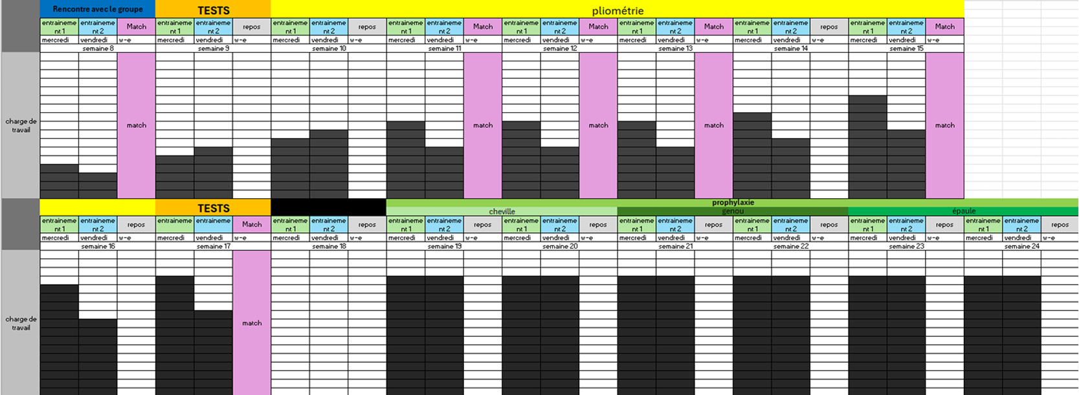
L’intervention
La planification

Slide 5
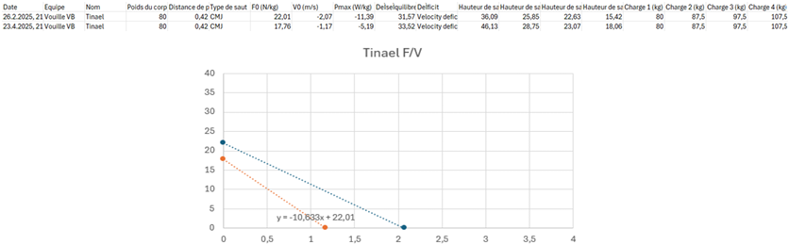
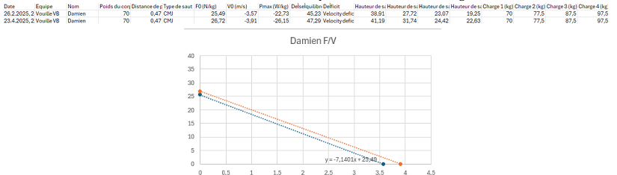
L’intervention
Les résultats

Slide 6
Mieux faire
Dans l’interventions
Meilleur choix de planification
Meilleur choix de programmation

Slide 7
Mieux faire
Avec de meilleures conditions
Un stage qui débute en début de saison
Un accès à une salle de sport au moins une fois par semaine
Deux interventions par semaine au lieu d’une

Slide 8
Mieux faire
Avec de meilleures conditions
Exemple de planification et de programmation

Slide 9
Conclusion
Un stage dans des conditions particulières,
Avec des objectifs partiellement atteints,
Mais une expérience humaine et professionnel très enrichissantes

